Slide 1
미니 프로젝트
프로그래밍 -> 연습(자바언어 -> 객체지향->콜렉션->스트림 API)
-> UML -> 알고리즘 -> GUI(AWT) -> 게임 프로젝트
WEB, Internet, MVC, DAO,
웹 프로젝트
서블릿->JSP->MVC->….
HTML/CSS
자바스크립트->DOM->OOJS-AJAX->
웹 프로젝트2

Slide 2
이름 :
나이 :
사는 곳 :
자기에 대한 소개를 하고 싶은 내용 :
경험이나 실력 :
무엇을 하고 싶은 지 :

Slide 3
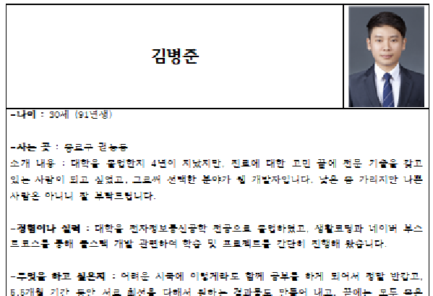
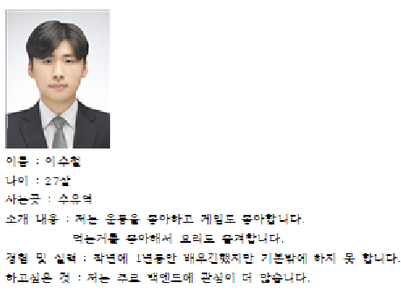
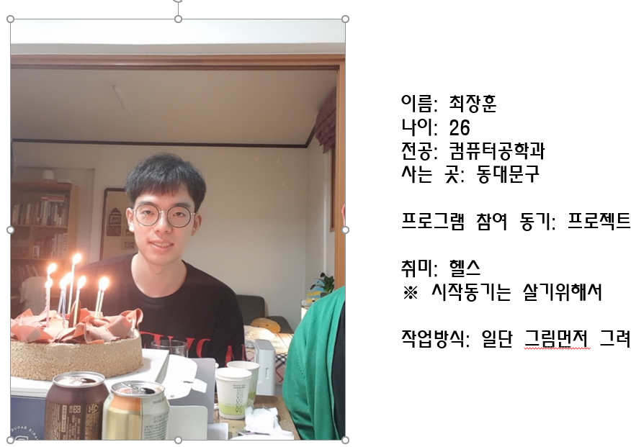
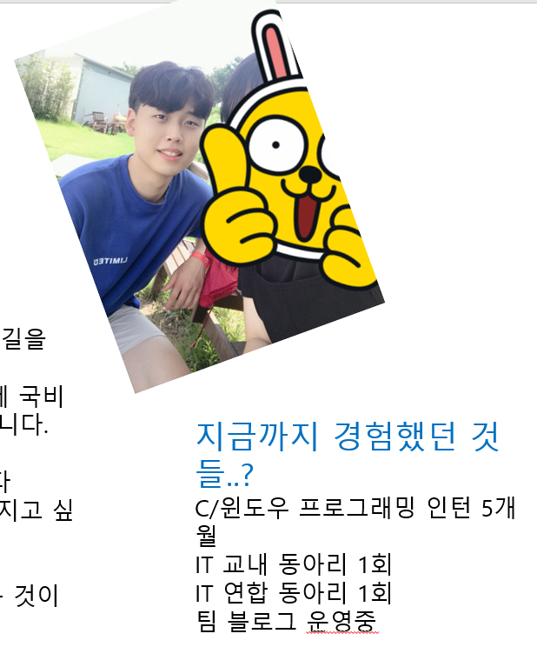
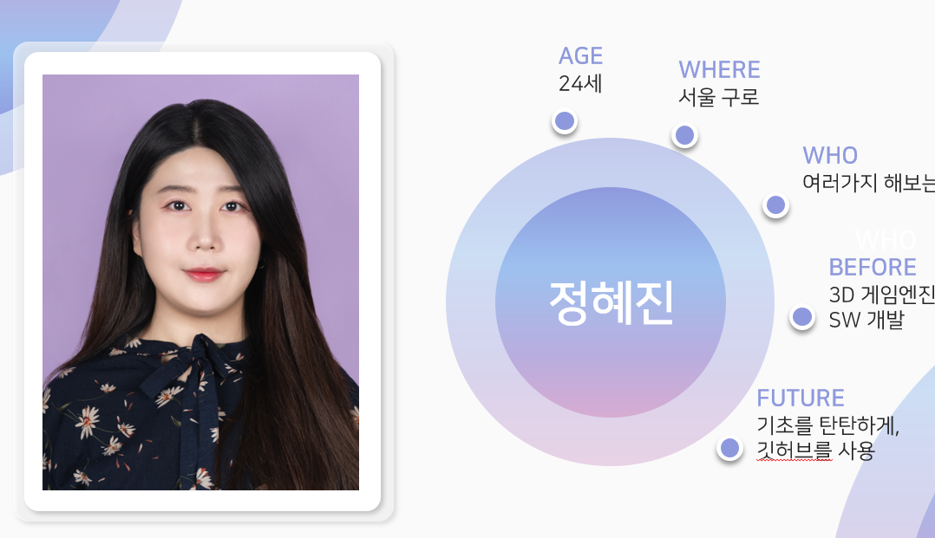
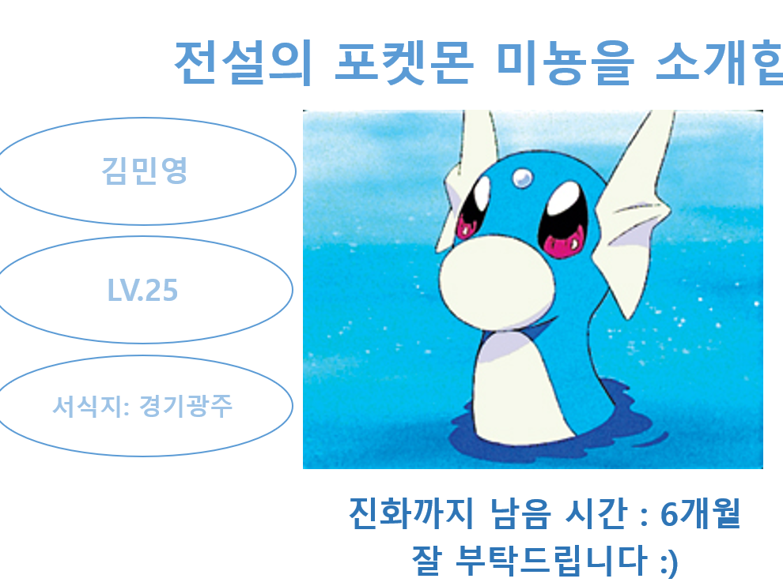
박수현, 이지선, 박현민
이지선, 구본율,신중언,김동영,김승현
이연준,김지훈,박은희
정진우,황영걸
전홍준, 김건영,김병수
황병준,허민강
최은희+두분
임혜영,임현지

Slide 4
대기실
메인방
소그룹방

Slide 5
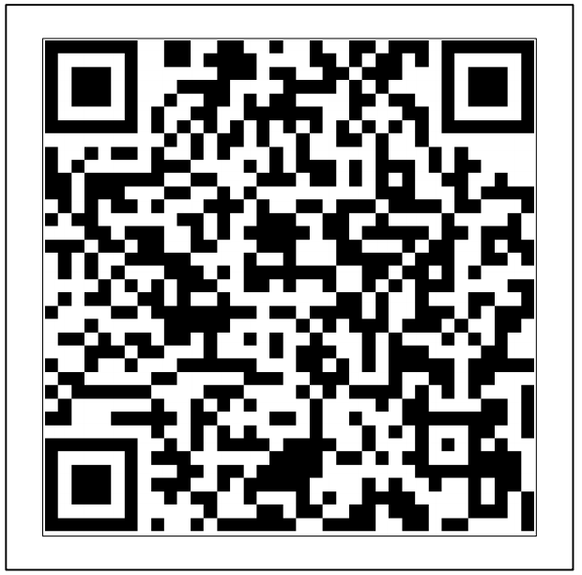
35분에 QR을 닫고 수업을 시작합니다.
출석 체크 부탁드립니다.~~ ^^

Slide 6
What?
개념-용어
-이해-
-설명-
문법(구문, 어휘)
-암기-
How
-훈련-

Slide 7
자바 프로그래밍
C 프로그래밍
자바를 이용해서 컴퓨터 프로그램을 만드는 것.
C를 이용해서 컴퓨터 프로그램을 만드는 것.
컴퓨터 프로그램은 직접 만들 수 있는가?

Slide 8
프로그램
자바, C
절차
모니터
키보드
2+3+5+19+23
평균계산
연산기
메모리
데이터,값
플랫폼(컴퓨터)
1. 후라이팬에 기름을 두른다
2. 파를 볶는다.
3. 김치와 뭐를 넣고 볶는다.
(김치)볶음밥
칼, 도마, 후라이팬
김치,밥,파,…
4. ….

Slide 9
계산하는 기계
프로그램을 이용하기 위한 도구
컴퓨터
프로그램을 이용해서
계산하는 기계
기억장치
흐름제어기
산술연산기
입/출력

Slide 10
메인메모리
CU
ALU
프로그램
1. 1 1 0 0 0 1 1
2. 1 0 1 0 1 0 0
3. 왼쪽방의 값과 오른쪽 방의 값을 더한다.
4. 그 결과를 옮긴다
1
1
1
0
계산된 결과
계산에 필요한 값
0
1
3
4
5
7
3
0 0 1 1
1. 3을 왼쪽 방에 옮긴다.
2. 4를 오른쪽 방에 옮긴다.
3. 왼쪽방의 값과 오른쪽 방의 값을 더한다.
4. 그 결과를 옮긴다

Slide 11
ALU
1. 1 10 0 0 1 1
2. 1 01 0 1 0 0
3. 1101001 1010101 1010101
4. 110110 1101101 110101
1
1
1
0
0
1
0 0 1 1
실행기
(인터프리터)
논리코드
장치코드(물리코드)
번역기
(컴파일러)
1. MOV AX 3
2. MOV BX 4
3. ADD AX BX
4. MOV [1004]
번역기
(어셈블러)
1. 1 10 0 0 1 1
2. 1 01 0 1 0 0
3. 1101001 1010101 1010101
4. 110110 1101101 110101
3+4
C 컴파일러
의사코드,
3세대 코드, 고급언어
의사코드, 기능(어셈블리)코드,
2세대 코드, 저급언어
(이진)숫자코드, 실행코드,
1세대 코드, 기계어
Java 언어
Java 컴파일러

Slide 12
자동차
사람
핸들 시계방향 2도
속도 몇으로 반시계 방향으로 …
…
Java 언어
Java 컴파일러
연산자
제어구조
변수
…

Slide 13
class
정수
실수
main
void
변수
if
{
kor1
자료형
함수

